Slide 1






Nefropatía Asociada al Contraste¨ ¿Debería afectar la práctica clínica?
Dra. Ivelisse Reyes Ayala.
Médico Nefróloga e Internista
Notes:
Es bien sabido que el contraste yodado causa lesión renal aguda (LRA), principalmente por sus propiedades fisicoquímicas, y se cita comúnmente como la tercera causa más común de LRA en pacientes hospitalizados. Pero ¿es esto realmente cierto? Incluso el término LRA inducida por contraste (LRA-IC) está evolucionando hacia LRA asociada al contraste (LRA-AC), lo que enfatiza la posibilidad de que el contraste sea simplemente un "observador inocente" previamente declarado culpable por asociación.

Slide 2


No tengo conflicto de interés.

Slide 3
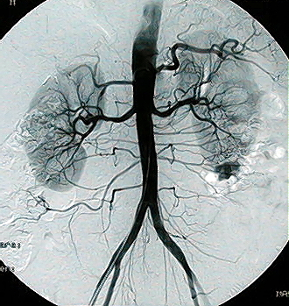
NAC Hoja de Ruta
Definición
Patogenia
Factores de riesgo
Prevención
Recomendaciones

Slide 4

Definición
Incremento de creatinina 1.5 veces o más sobre la concentración basal en los primeros 7 días.
Incrementa al menos 0.3 mg/dL sobre el valor basal en las primeras 48 horas
Volumen urinario de menos de 0.5 mL/kg de peso corporal por hora, que persiste durante al menos 6 horas después de la exposición.
Kidney Disease Improving Global Outcomes (KDIGO). Clinical practice guideline for acute kidney injury. Kidney Int Suppl 2012; 2: 1-138.

Slide 5
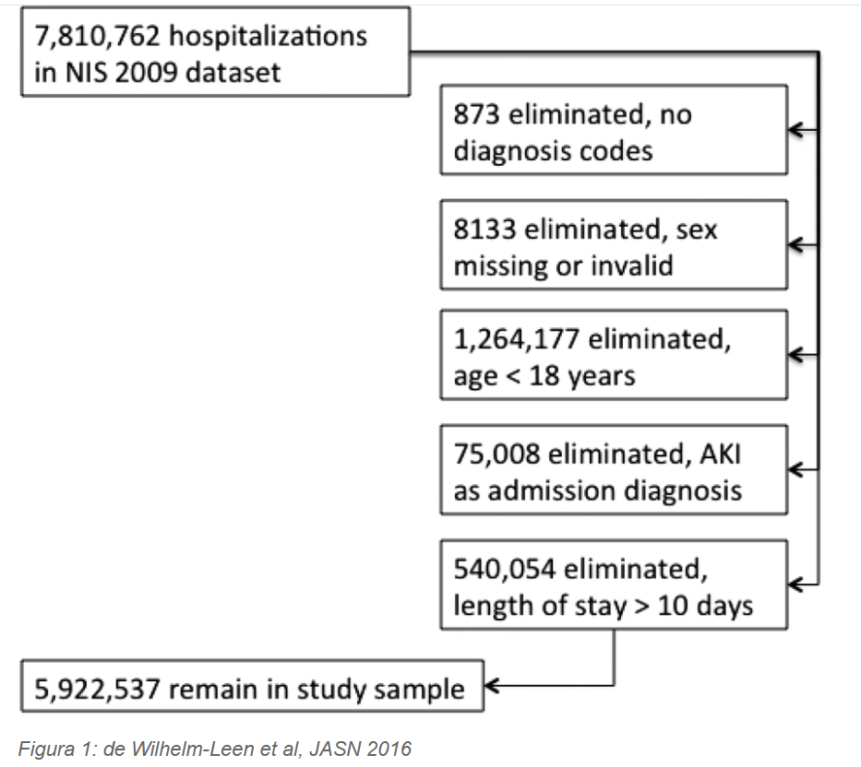
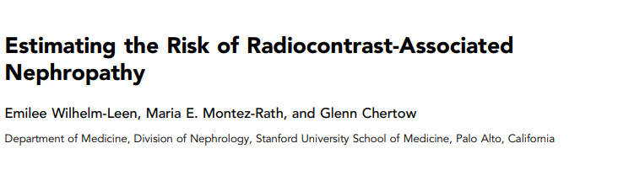
El riesgo de IRA en pacientes hospitalizados que reciben contraste no difiere dramáticamente del de los pacientes que no lo recibieron.
Ósea la nefropatía por contraste, no existe?
Notes:
Los datos se recopilaron de la base de datos de los NIH de 2009, la mayor base de datos pública de pacientes hospitalizados de todo el país. Contiene datos administrativos de aproximadamente 8 millones de hospitalizaciones al año, lo que representa el 96 % de la población estadounidense.
Criterios de inclusión: Se incluyeron 5.922.537 pacientes ≥18 años de edad con un diagnóstico de ingreso distinto de IRA y ≤10 días de hospitalización.

Slide 6
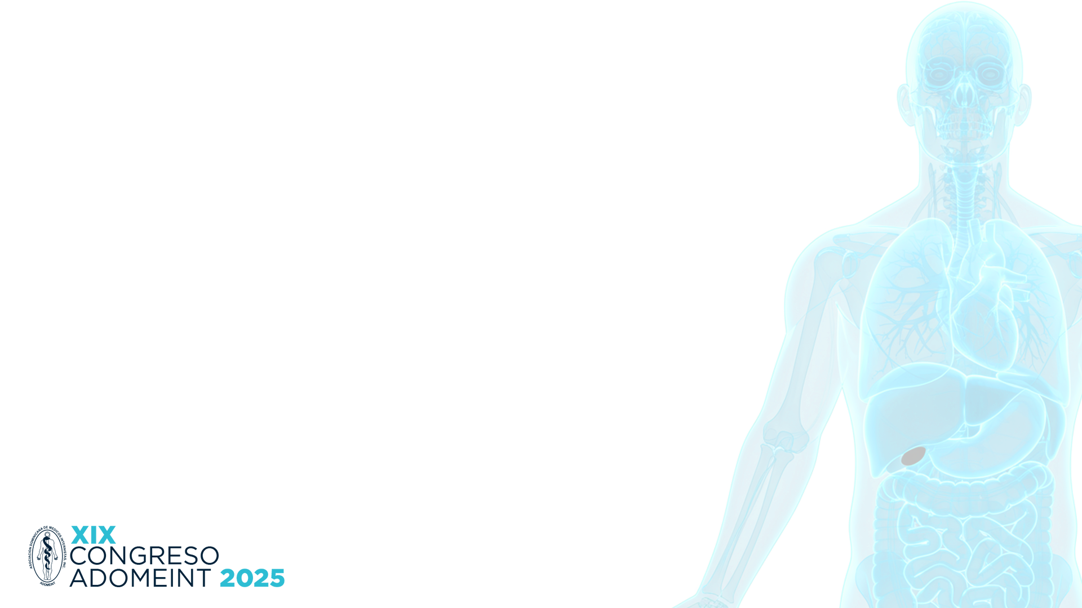
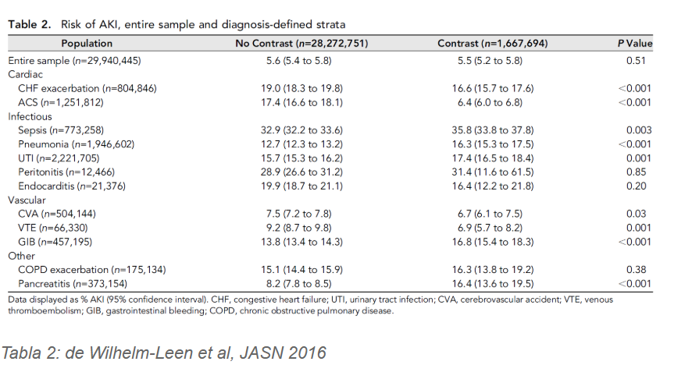
La administración de contraste se asoció con una reducción del 7,4 % en la probabilidad de IRA (IC del 95 %, 0,88 a 0,97; estadística c: 0,82), ajustada por comorbilidades y gravedad de la enfermedad
Notes:
La incidencia de IRA en pacientes que recibieron y no recibieron contraste fue del 5,5 % y del 5,6 %, respectivamente.
Resultados
No es sorprendente que los pacientes que recibieron contraste fueran mayores y, con mayor frecuencia, blancos y varones. Sin embargo, los pacientes que no recibieron contraste presentaron una mayor puntuación de comorbilidad (tabla 2) .

Slide 7


Edad: 29 años
Creatinina 1.1 mg/dl
Edad: 86 años
Creatinina: 1.1 mg/dl
GFR/ 1.73 m2: 101 ml
GFR/1.73m2: 39 ml/min
Reducción del filtrado glomerular con la edad
Notes:
La creatinina serica es un mal predictor

Slide 8
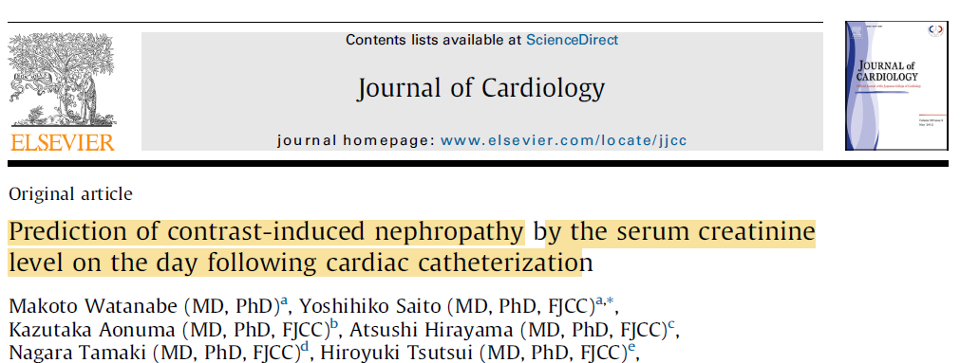
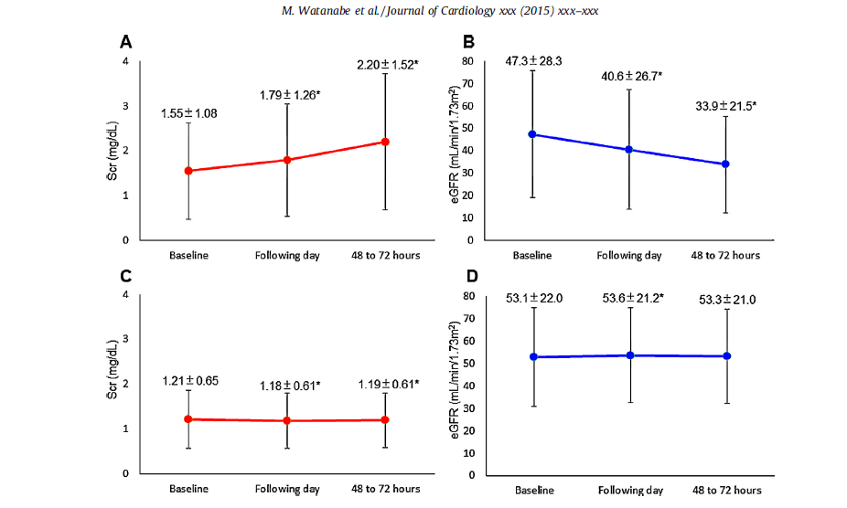
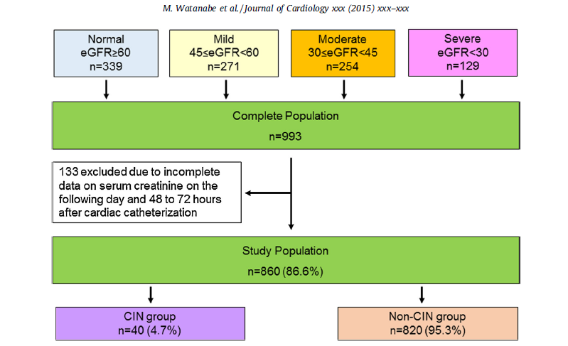
Notes:
La creatinina serica es un mal predictor

Slide 9
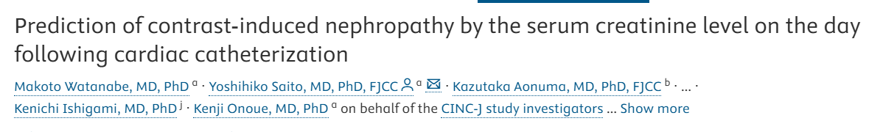
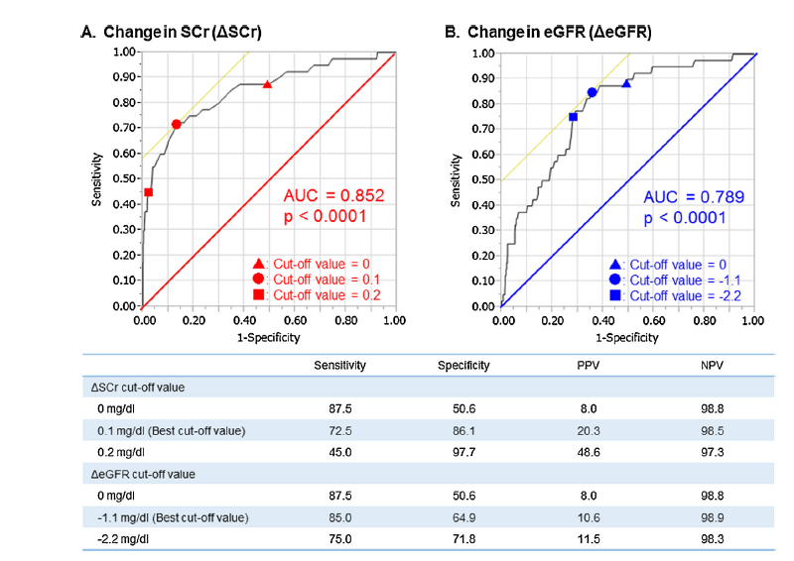
Notes:
La creatinina serica es un mal predictor
El riesgo incremental de IRA que puede atribuirse al contraste es modesto en el peor de los casos, y puede estar sobreestimado por los médicos y exagerado en la literatura.

Slide 10
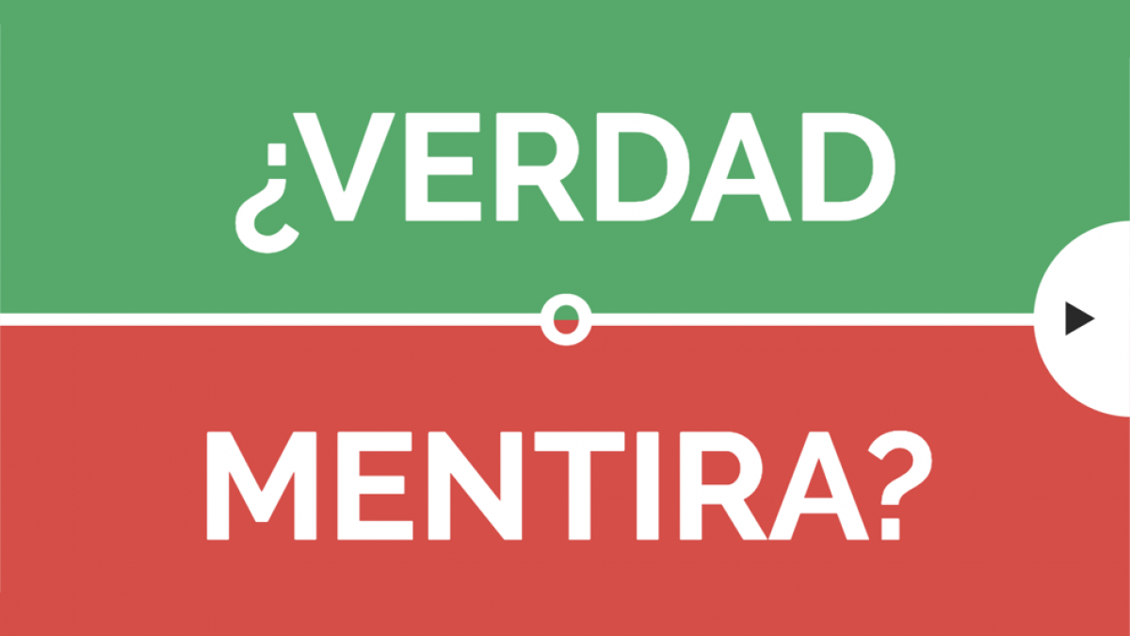
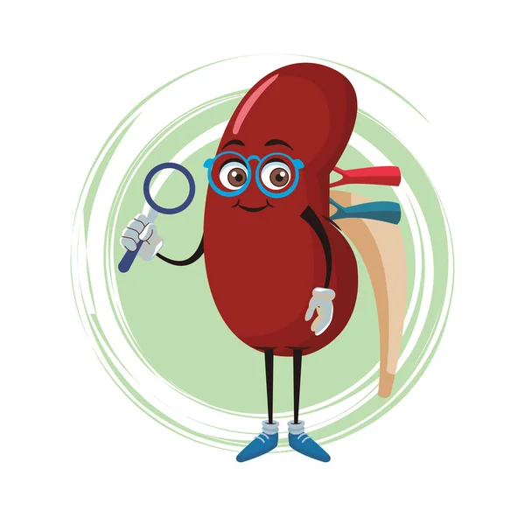
¿ Los valores de creatinina no reflejan el filtrado glomerular?.
Notes:
La creatinina serica es un mal predictor
El riesgo incremental de IRA que puede atribuirse al contraste es modesto en el peor de los casos, y puede estar sobreestimado por los médicos y exagerado en la literatura.

Slide 11
Epidemiología
El riesgo de NAC en ausencia de enfermedad renal es de 1 a 2 %
Con enfermedad renal preexistente puede aumentar hasta el 25%
En pacientes a los que se le realiza un procedimiento de intervencionismo coronario percutáneo alcanza 12%
En pacientes hospitalizados con comorbilidad y alto riesgo llega al 38%.
KDIGO clinical practice guideline for acute kidney injury, kidney internacional supplements 2020 : 137 (2) 84-90
Notes:
La NIC es la tercera causa principal de IRA intrahospitalaria. La disminución de la perfusión renal, que causa lesión prerrenal o necrosis tubular aguda, es la causa más frecuente. ^{[ 37 ]}
A pesar de numerosos estudios, la incidencia real de NIC no está clara. La tasa varía según los siguientes factores:
La definición utilizada para CIN
Las características del agente de contraste, incluido el tipo, la cantidad, la duración y la vía de administración.
Factores de riesgo preexistentes
Duración del seguimiento (incluido el día de la medición de la creatinina sérica poscontraste)
La incidencia puede ser tan baja como el 2% en pacientes sin factores de riesgo. En aquellos con factores de riesgo, como la diabetes, la tasa se eleva al 9% y hasta el 90% en pacientes con nefropatía diabética. Por lo tanto, la cantidad y el tipo de factores de riesgo preexistentes influyen directamente en la incidencia de insuficiencia renal. Las tasas de incidencia también dependen del procedimiento, con informes en la literatura que varían desde el 1,6-2,3% para intervenciones diagnósticas hasta el 14,5% en general en pacientes sometidos a intervención

Slide 12
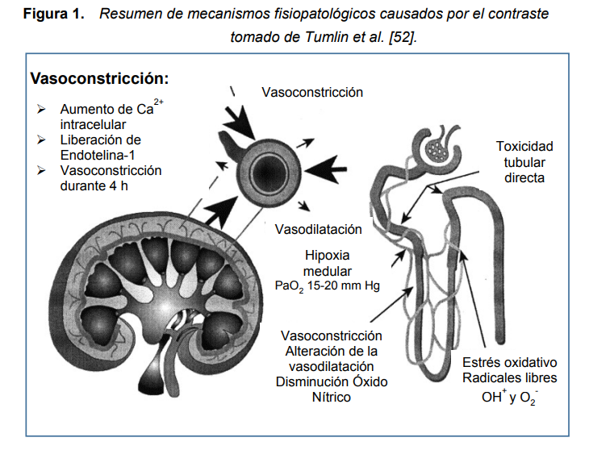
Patogenia
Tumlin J, Stacul F, Adam A, Becker, CR Davison, Consensus Working Panel, Pathofisiology of Contrast induce nephropathy Am j Cardiol 2016, 98 6ª
Notes:
La fisiopatología de la NIC sigue siendo incierta. Probablemente involucra múltiples mecanismos e interacciones complejas de isquemia e hipoxia de la médula renal debido a la alteración hemodinámica, citotoxicidad tubular renal directa e inflamación/estrés oxidativo. El mecanismo generalmente aceptado es que la exposición a la MC causa la sobreproducción de especies reactivas de oxígeno (ROS), como aniones superóxido y radicales hidroxilo, lo que provoca lesión renal hipóxica vasoconstrictora.
La CM podría desencadenar vasoconstricción neurohormonal en la rama ascendente gruesa de la médula renal (mTAL). Las células de esta sección contienen abundantes mitocondrias, muy sensibles a la hipoxia. ^{[ 14 ]} El aumento de la producción de ROS en estas células y el estrés oxidativo renal podrían dañar las membranas celulares, lo que provoca la liberación de endotelina y la inhibición del óxido nítrico. El óxido nítrico es un estimulador crucial de la vasodilatación. Por lo tanto, el efecto conjunto reduce aún más el flujo sanguíneo renal. ^{[ 15 ]}
El aumento de la producción de ROS a partir de mitocondrias alteradas puede activar cascadas inflamatorias e inmunológicas. ^{[ 16 ]}El CM puede aumentar directamente los niveles de calcio intracelular, causando daño a las células epiteliales tubulares; el daño oxidativo del ADN y las múltiples vías de señalización relacionadas con ROS inducen necrosis o apoptosis de las células tubulares renales.

Slide 13
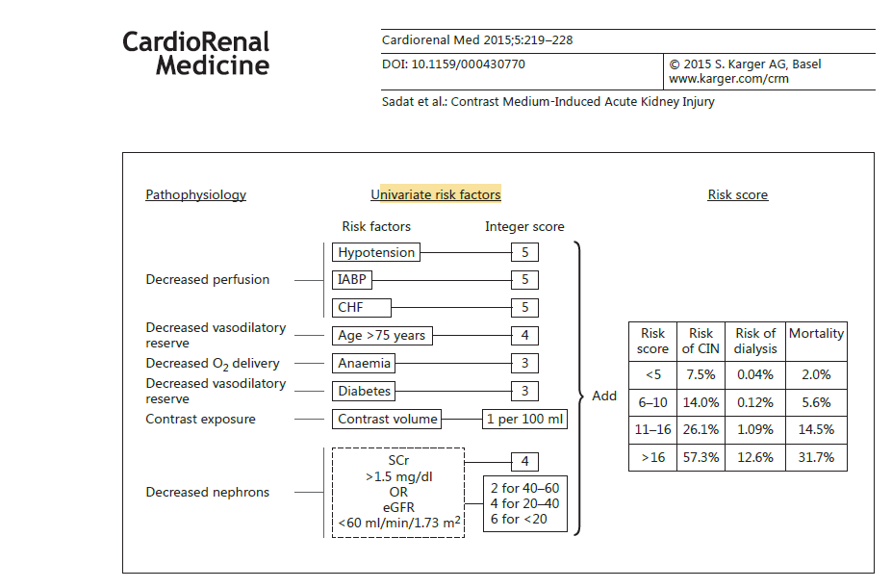
Pathophysiologic basis of kidney’s vulnerability to CM exposure is reflected in the univariate risk
factors for CI-AKI and creates the risk score predicting CI-AKI, need for dialysis and mortality. IABP

Slide 14
¿ Los medios de contraste producen hipoxia medular, estrés oxidativo y toxicidad de las células tubulares, así mismo alteración de la morfología celular relacionadas con la alta osmolaridad.?

Slide 15
Factores asociados
Citotoxidad directa
Hemodinamia renal
Osmolaridad del agente
Incidencia del 3 al 16% puede incrementarse hasta un 50% en los pacientes con factores de mayor riesgo.
Alta osmolaridad (1400 a 2000 mosmol/L)
Baja osmolaridad (500 a 900 mosmol/L).
Dímeros no ionizados, con osmolaridad similar a la plasmática (290 a 300 mosmol/L)
Mehran R, Dangas GD, Weisbord SD. Contrast-associated acute kidney injury. N Engl J Med 2019; 380: 2146-55. DOI: 10.1056/NEJ Mra1805256

Slide 16
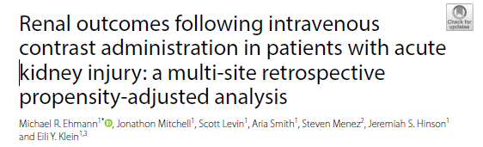
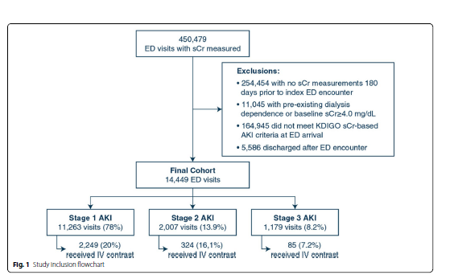
En pacientes con IRA preexistente, la administración de contraste no se asoció con IRA persistente al alta hospitalaria ni con el inicio de diálisis en los 180 días siguientes.
Ehmann, MR, Mitchell, J., Levin, S. et al. Resultados renales tras la administración de contraste intravenoso en pacientes con lesión renal aguda: un análisis retrospectivo multicéntrico ajustado por propensión. Intensive Care Med 49 , 205-215 (2023).
Notes:
Las recomendaciones de consenso actuales para el uso de MC intravenoso en pacientes con enfermedad renal estable también pueden aplicarse a pacientes con IRA preexistente.
El inicio de la diálisis dentro de los 180 días se observó en el 5,4% de la cohorte. No se observó una asociación entre la administración de CM y un mayor riesgo de diálisis dentro de los 180 días.

Slide 17
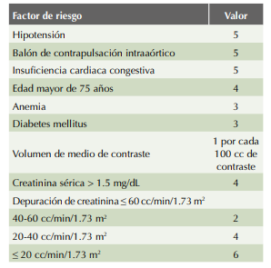
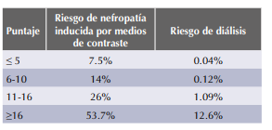
Mehran R, Dangas GD, Weisbord SD. Contrast-associated acute kidney injury. N Engl J Med 2019; 380: 2146-55. DOI: 10.1056/NEJ Mra1805256

Slide 18
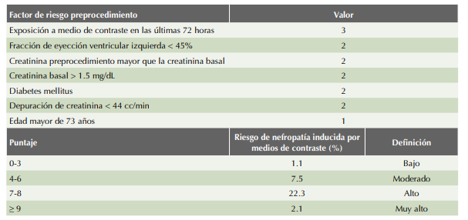
Mehran R, Dangas GD, Weisbord SD. Contrast-associated acute kidney injury. N Engl J Med 2019; 380: 2146-55. DOI: 10.1056/NEJ Mra1805256

Slide 19
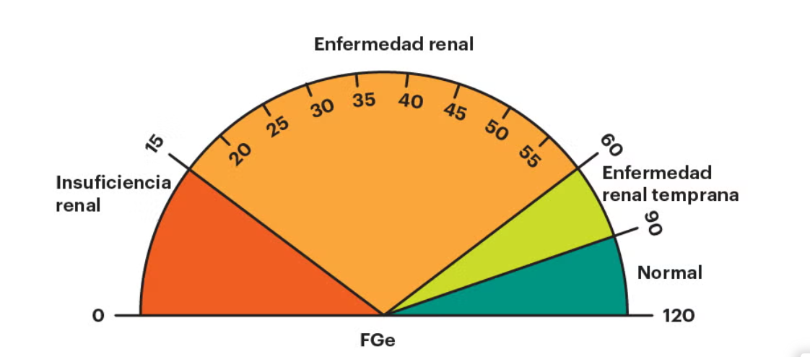
¿ Si la reserva funcional renal esta intacta un daño puede permanecer subclínico y no se observa una reducción de FG ya que no cambia el FG basal. ?
Notes:
La creatinina serica es un mal predictor

Slide 20



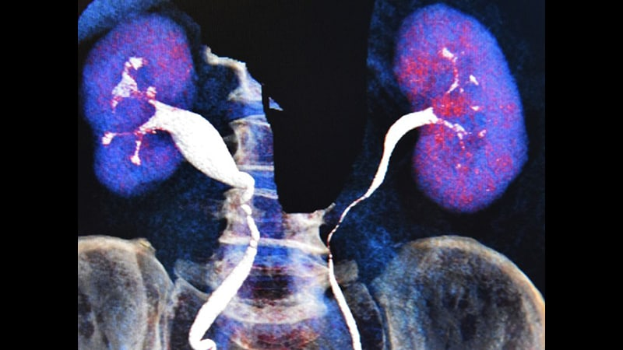

¿Prevenir o Lamentar?
Uso de índices y escalas
Medios isoosmolares y bajos volúmenes
Hidratación
N acetilcisteína
Bicarbonato
Estatinas
Procedimientos de urgencia
Joannidis M, Schmid M, Wiedermann CJ. Prevention of contrast media-induced nephropathy by isotonic sodium bicarbonate: a meta-analysis. Wien Klin Wochenschr 2008; 120 (23-24): 742-8.
Notes:
Basandose en los mecanismos fisiopatológicos de vasoconstricción, hipoxia, estrés oxidativo y apoptosis

Slide 21
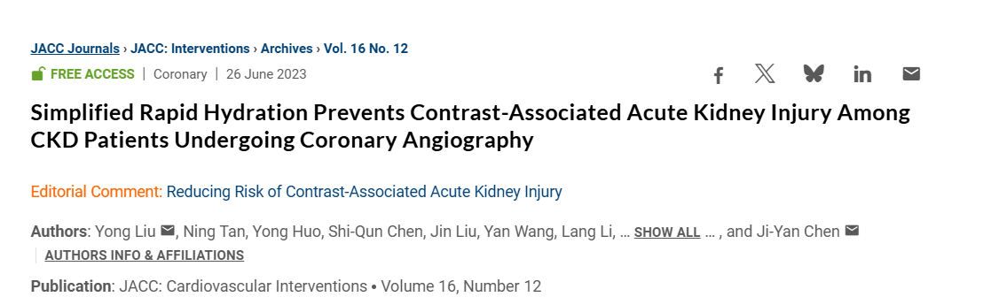
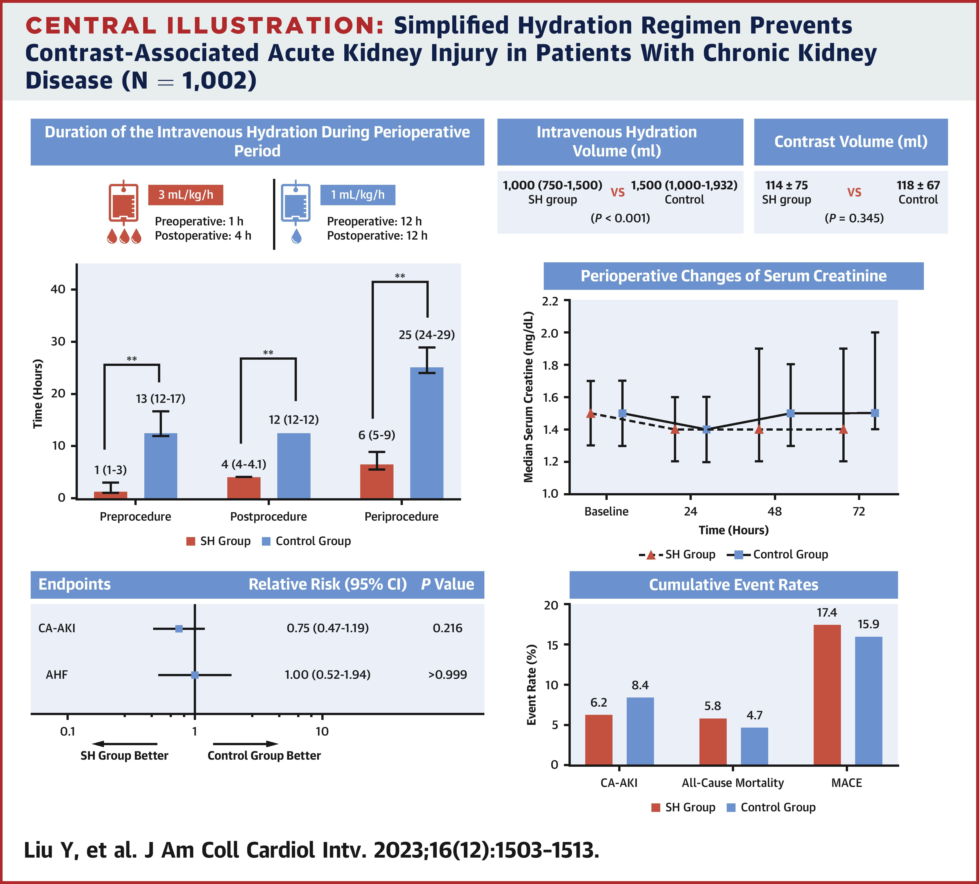
IRA-AC en 29 de 466 (6,2%) pacientes del grupo de HS y en 38 de 455 (8,4%) pacientes del grupo control (riesgo relativo: 0,8; IC del 95%: 0,5-1,2; p = 0,216).
La mediana de la duración de la hidratación fue significativamente menor en el grupo de HS que en el grupo control (6 frente a 25 horas; p < 0,001).
Notes:
Este estudio multicéntrico, abierto, aleatorizado y controlado se realizó en 21 hospitales universitarios e incluyó a 1002 pacientes con enfermedad renal crónica (ERC). Los pacientes fueron aleatorizados a hidratación simplificada (SH) (grupo SH, con suero fisiológico desde 1 hora antes hasta 4 horas después de la CAG a un ritmo de 3 ml/kg/h) o hidratación estándar (grupo control, con suero fisiológico 12 horas antes y 12 horas después de la CAG a un ritmo de 1 ml/kg/h). El criterio de valoración principal de la IRA-CA fue un aumento ≥25 % o 0,5 mg/dl de la creatinina sérica con respecto al valor basal en un plazo de 48 a 72 horas. Se presentó IRA-AC en 29 de 466 (6,2%) pacientes del grupo de HS y en 38 de 455 (8,4%) pacientes del grupo control (riesgo relativo: 0,8; IC del 95%: 0,5-1,2; p = 0,216). Además, el riesgo de insuficiencia cardíaca aguda y de eventos cardiovasculares adversos mayores al año no difirió significativamente entre los grupos. Sin embargo, la mediana de la duración de la hidratación fue significativamente menor en el grupo de HS que en el grupo control (6 frente a 25 horas; p < 0,001).

Slide 22
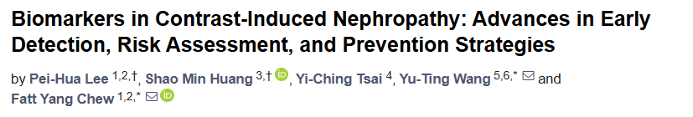
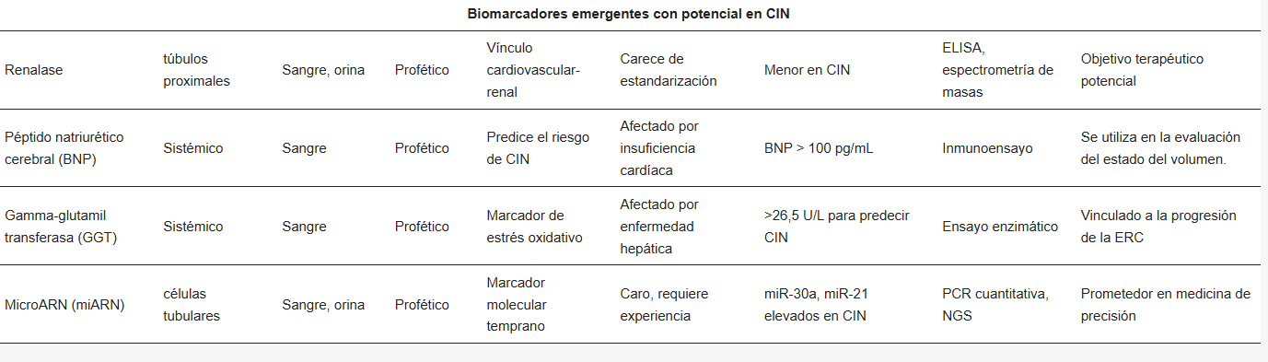
Notes:
(Este artículo pertenece al Número Especial Diagnóstico y Seguimiento de la Enfermedad Renal: De la Biología a los Biomarcadores )

Slide 23
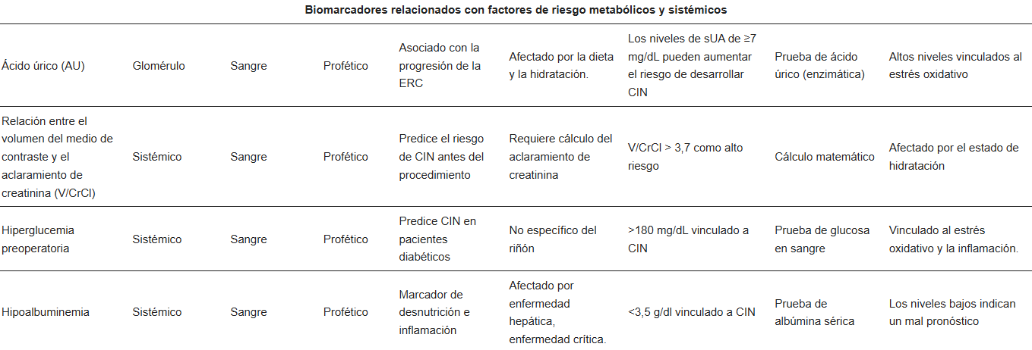

Slide 24
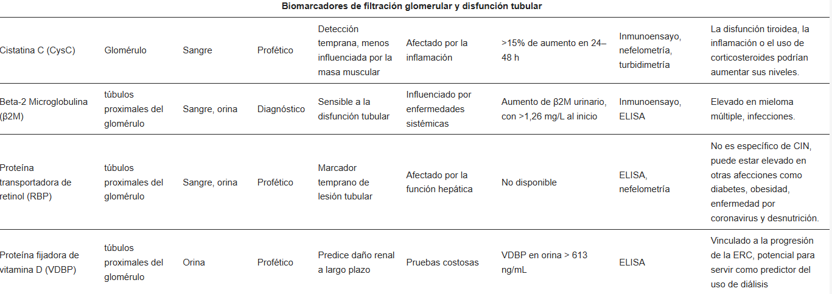

Slide 25
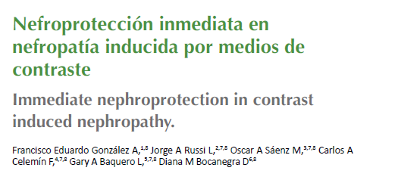
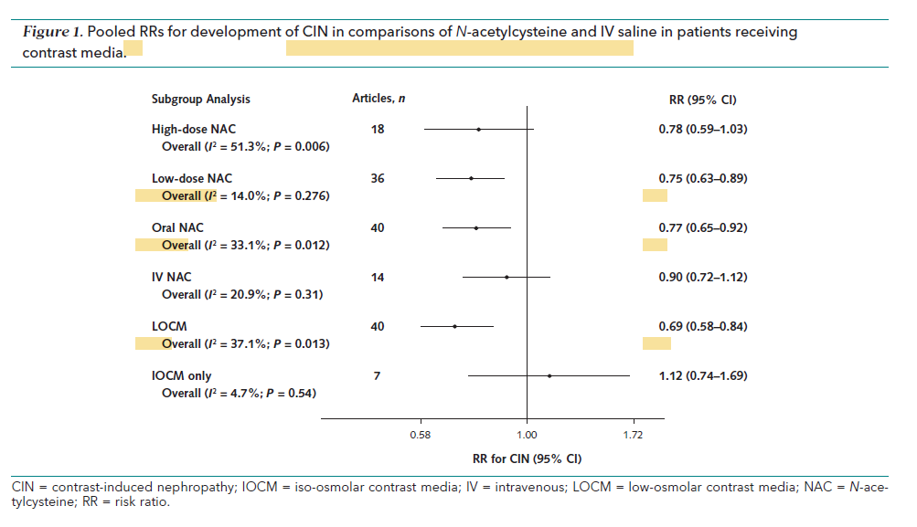
Francisco Eduardo González A,1,8 Jorge A Russi L,2,7,8 Oscar A Sáenz M,3,7,8 Carlos A
Celemín F,4,7,8 Gary A Baquero L,5,7,8 Diana M Bocanegra D6,8 2023
Notes:
La creatinina serica es un mal predictor

Slide 26
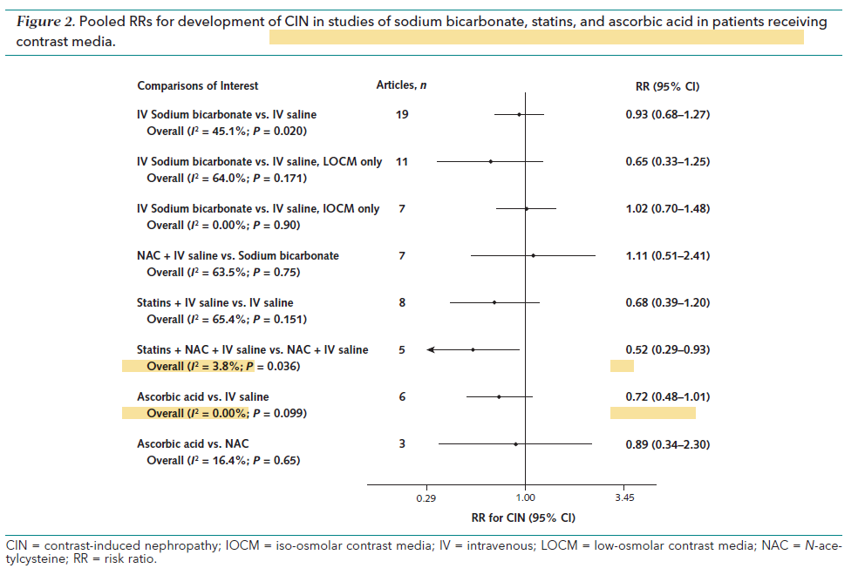
Notes:
La creatinina serica es un mal predictor

Slide 27
Hidratación.
N acetilcisteína.
Estatinas.
Bicarbonato.
¿Disminuyen la incidencia de IRA ag asociada a contraste ?

Slide 28
Vasodilatadores
Diuréticos de asa
Manitol o ácido ascórbico
Estatinas
Carecen de evidencia en cuanto a efectos benéficos nefroprotectores para los pacientes y, por tanto, no pueden recomendarse a la fecha.

Slide 29
Recomendaciones
La creatinina sérica es un pobre marcador del FG y necesitamos troponinas renales como marcadores para descubrir episodios silentes de AKI o identificar temporalmente los pacientes de alto riesgo.
NAC en emergencia: expansión de volumen si no hay contraindicación.
El volumen de contraste es importante en la prevención del daño renal.
Los pacientes con ERC de riesgo elevado, la administración intra arterial de iodixonol se asocia con un riesgo significativamente menor de IRA ag que los de contraste de baja osmolaridad.

Slide 30
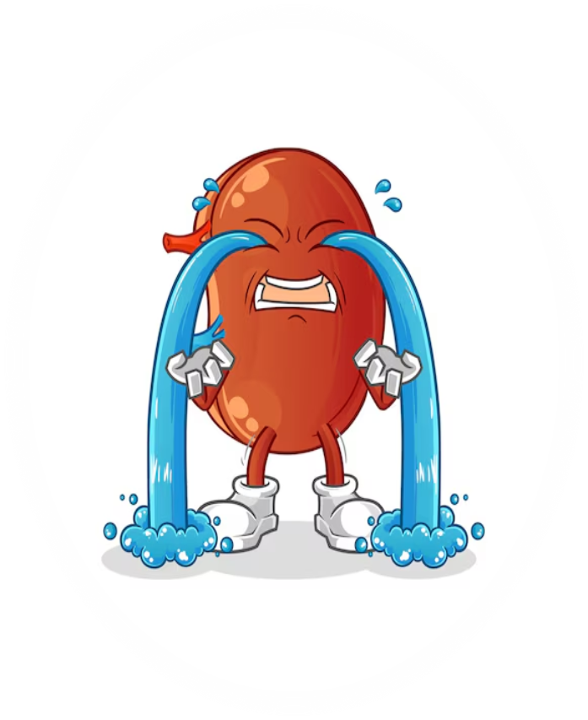


¿Existe la nefropatía asociada al contraste?
Notes:
Cada año se realizan 60 millones de estudios radiológicos con contrastee
Tercera causa de falla renal aguda en pacientes hospitalizados
En pacientes con riesgo incidendcia de 25 %
0.44% de incidencia de nac requiere dialisis
Deterioro de función renal puede ser irreversible
Aumenta la mortalidad

Slide 31
Muchas gracias.
Contactos. Draivelissereyes19@gmail.com @Ivelissereyesnefro

